Slide 1
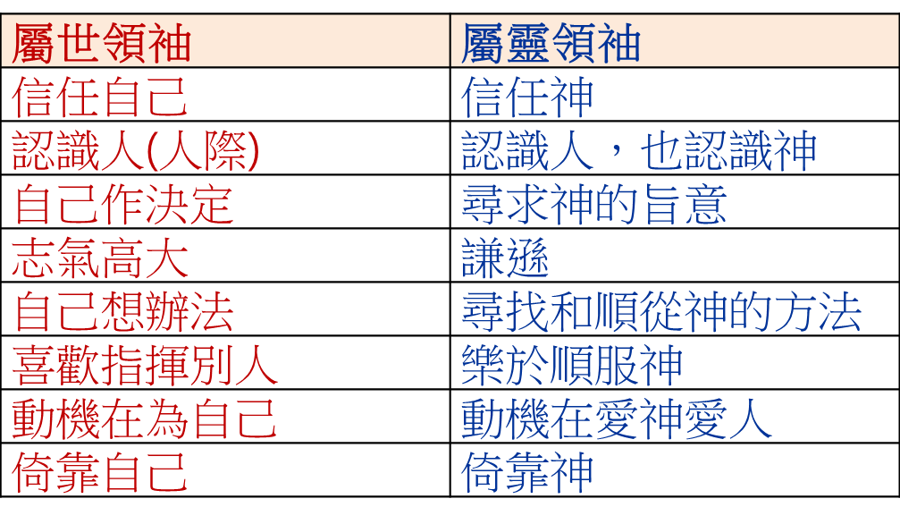
孫德生：屬世和屬靈的領袖
Oswald Sanders: Spiritual Leadership, p 38。
思考：
你屬於那一種領袖多些？

